Slide 1
Sustentación computación blanda.
Nicolás mesa serna
Juan José alba Arango
Gianluca sorem casu
Jefferson garzón

Slide 2


En esta parte del código lo que hicimos fue importar las librerías necesarias del sistema operativo, y también la librerías utils y numpy.

Slide 3

Aquí lo que hacemos es que eliminamos las advertencias por el uso de funciones ya que en un futuro haremos cambios.
Aquí lo que hacemos es importar los datos que se encuentran en el archivo DataS.txt

Slide 4

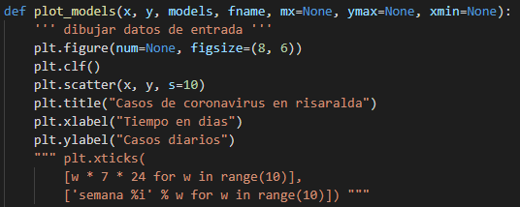
En esta parte lo que hicimos fue definir un arreglo en donde cada posición es la componente X y Y.
Definimos el modelo, sus variables, rangos de posición, estética y los textos que van a acompañar el grafico.

Slide 5
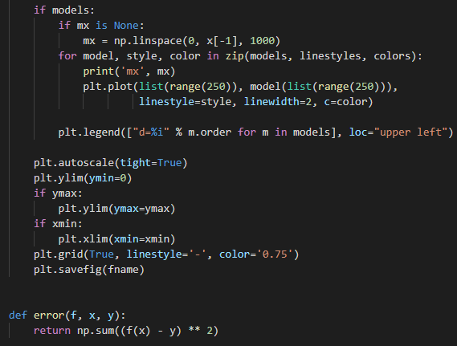
Aquí lo que logramos es generar el grafico y mostrarlo en pantalla, le damos los retoques finales a la estética del grafico, las coordenadas de X e Y y listo.

Slide 6
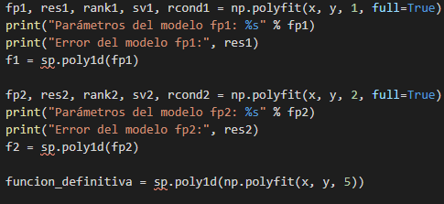
Aquí le damos una primera mirada a los datos.
Creamos y dibujamos los modelos de los datos, por medio de los parámetros brindados y se da un aviso en caso de que haya algún error.

Slide 7

Aquí realizamos la grafica del modelo y la almacenamos en un archivo .png
En estas líneas de código lo que se hace es por medio de una proyección mostrar lo que pasaría en el momento de haber 0 casos positivos de COVID-19

